Slide 1

팀 프로젝트
프레젠테이션
팀: [숲퍼소닉]
정형민, 이동민 ,이주형

Slide 2
발표순서
01
팀원 역할
03
코드 품질 개선사항 적용
02
메서드 설명 및 구현
04
프로젝트 소감
2/12

Slide 3

팀원 역할
이동민
이주형
정형민
1, 2, 3번 메서드 구현
+ 팀원 피드백
4, 5, 7 번 메서드 구현
+ 팀원 피드백
6, 8 , MAIN 메서드 구현
+ 팀원 피드백
3/12

Slide 4
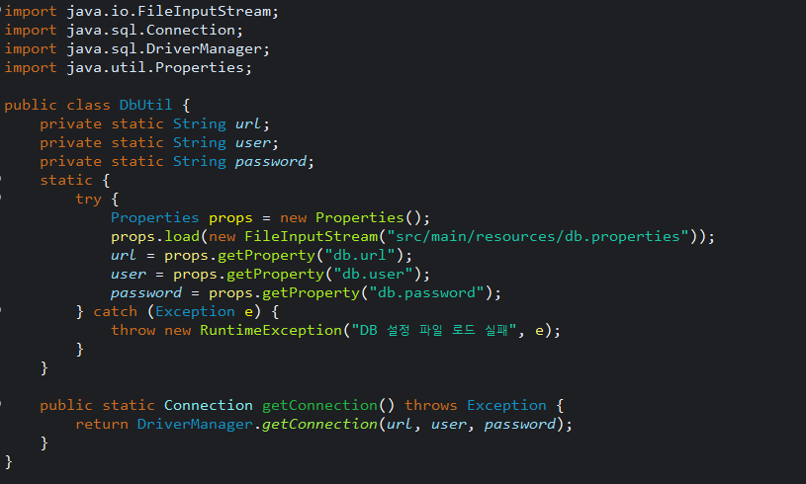
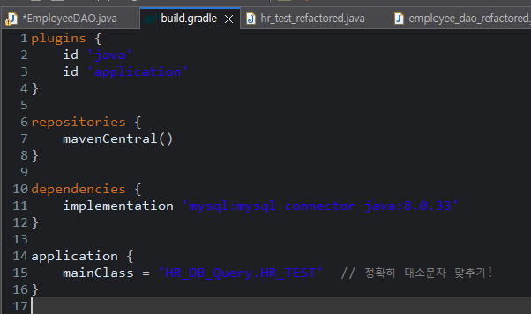
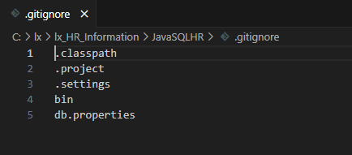
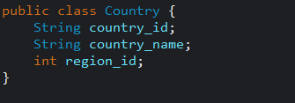
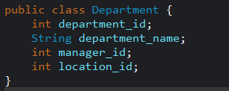

메서드 설명 및 구현
db.properties 파일을 만들어
DB정보
접근 정보입력
4/12

Slide 5
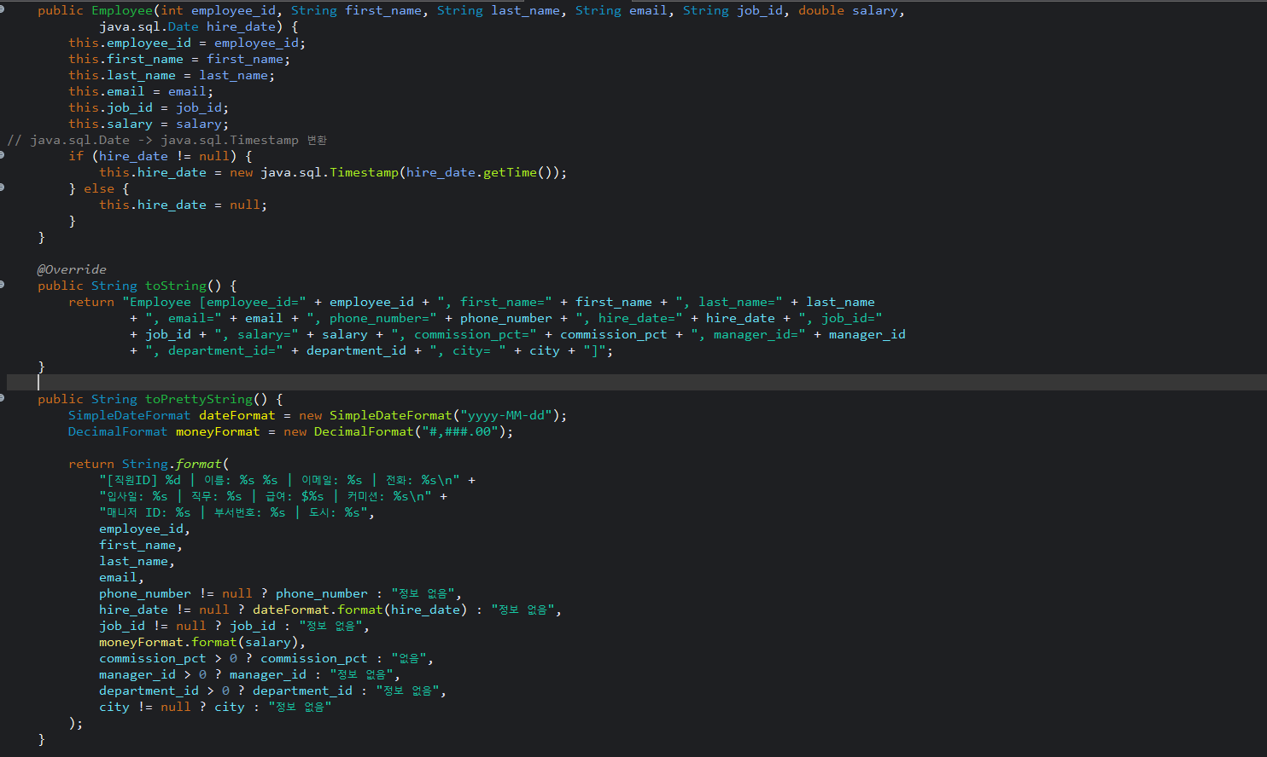
메서드 설명 및 구현
5/12

Slide 6
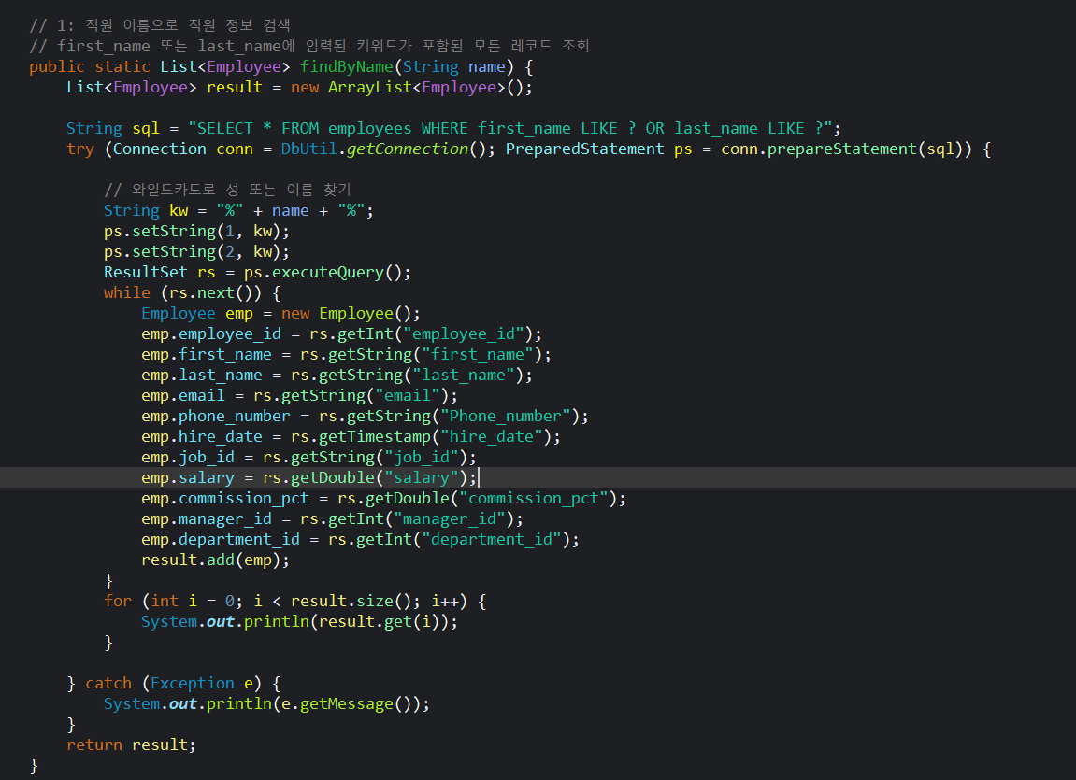
메서드 설명 및 구현
1번. 직원 이름으로 직원정보를 검색할 수 있는가?
개선점1
쿼리실행의 오류처리가 X
개선점2
함수화를 통하여 Employee 인스턴스 초기화
→ 함수의 재활용성
개선점3
for-each문으로 객체 호출
6/12

Slide 7
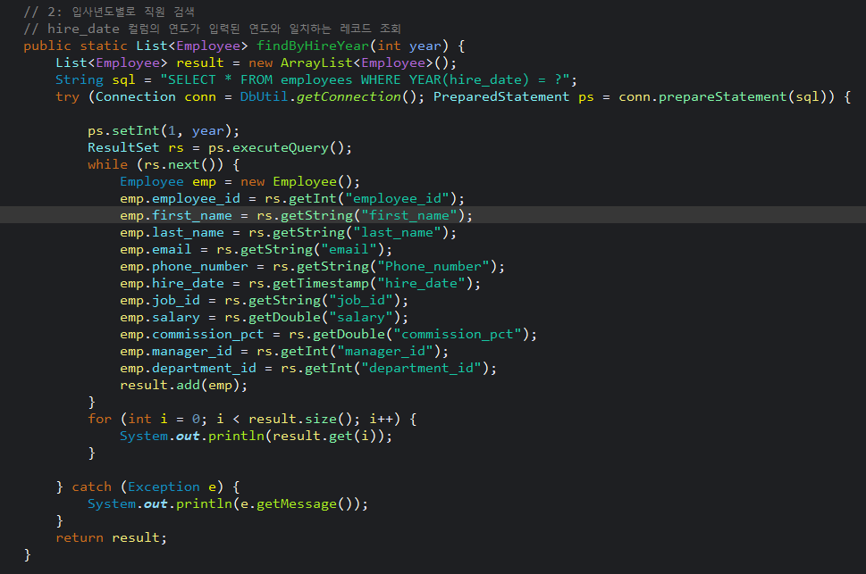
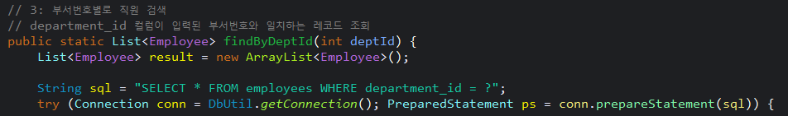
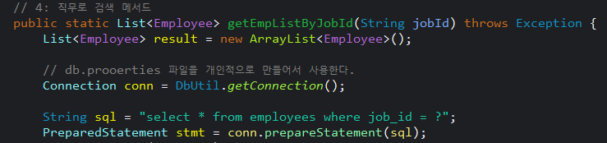
메서드 설명 및 구현
2번. 입사년도로 검색할 수 있는가?
Year(hire_date)
:년도만 추출
3번. 부서번호로 검색할 수 있는가?
2, 3번
Try - Catch 문 이용
4번. 직무로 검색가능한가?
7/12

Slide 8
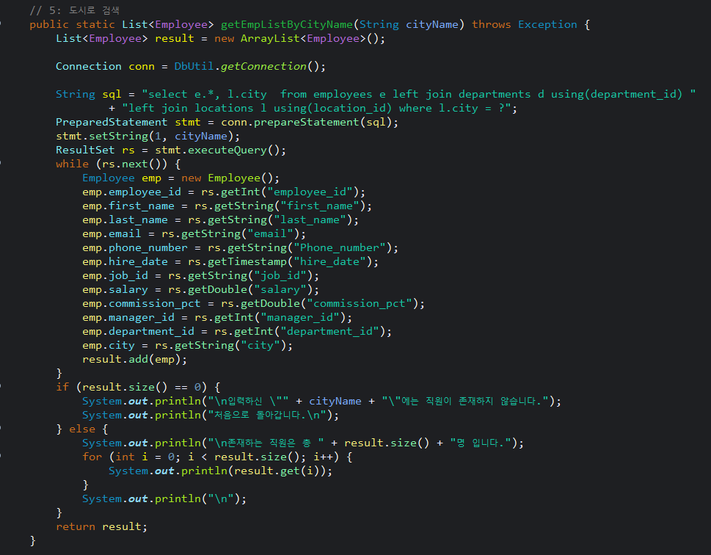
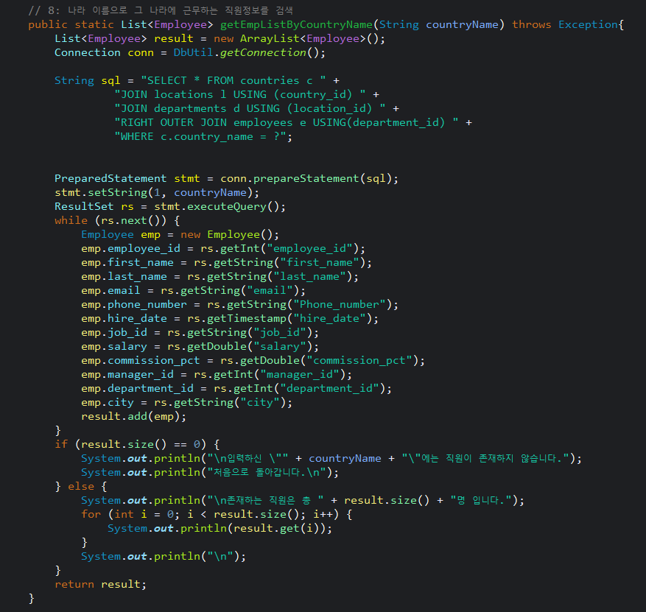
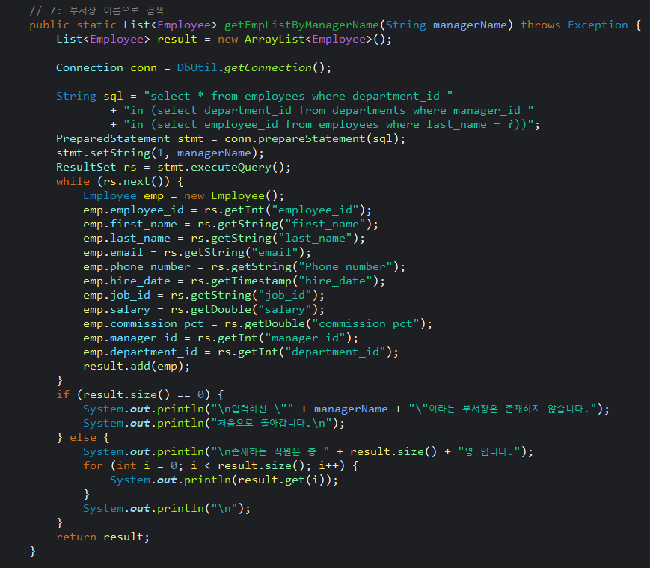
메서드 설명 및 구현
5번. 도시이름으로 직원정보 검색
Join Query (emp - dep - loc)
8번. 나라 이름으로 그 나라에 근무하는 직원정보 검색
Join Query
: employees - departments - locations
Join Query (emp - dep - loc)
7번. 부서장 이름으로 직원정보 검색
Sub Query
Sub Query
8/12

Slide 9
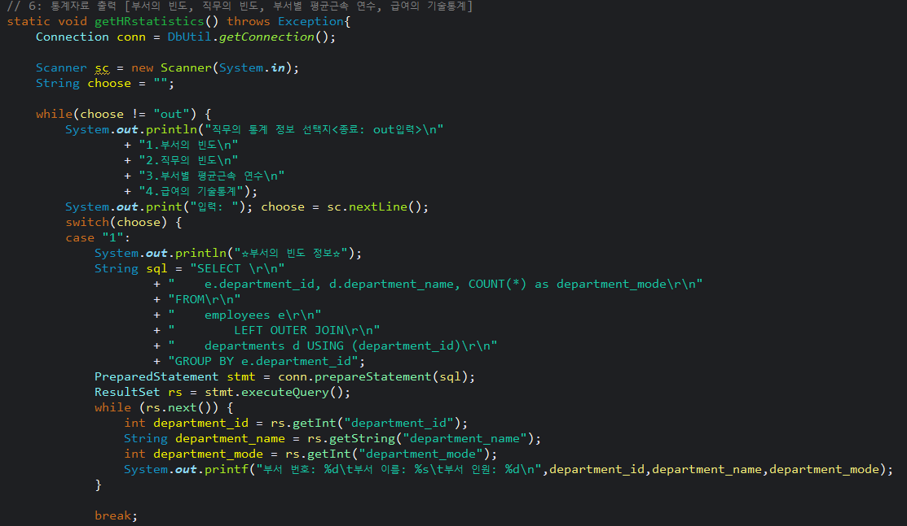
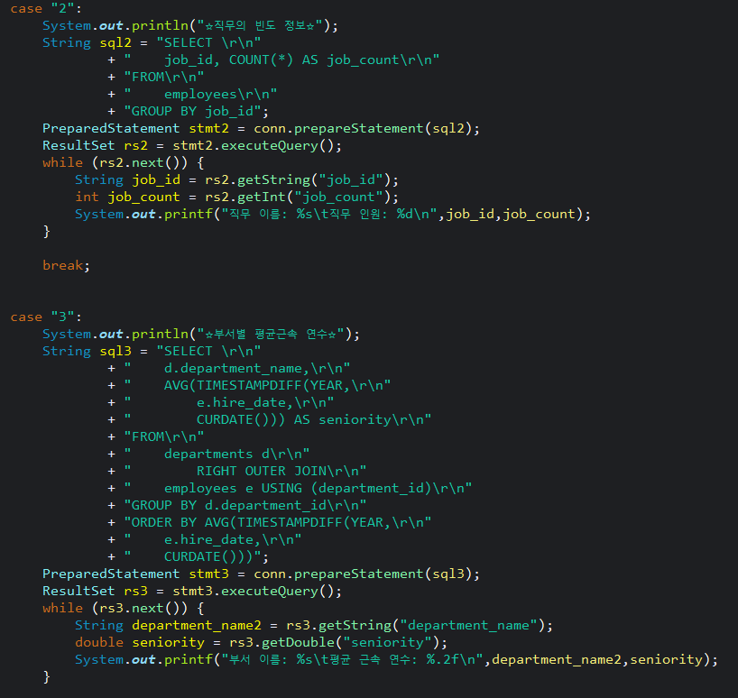
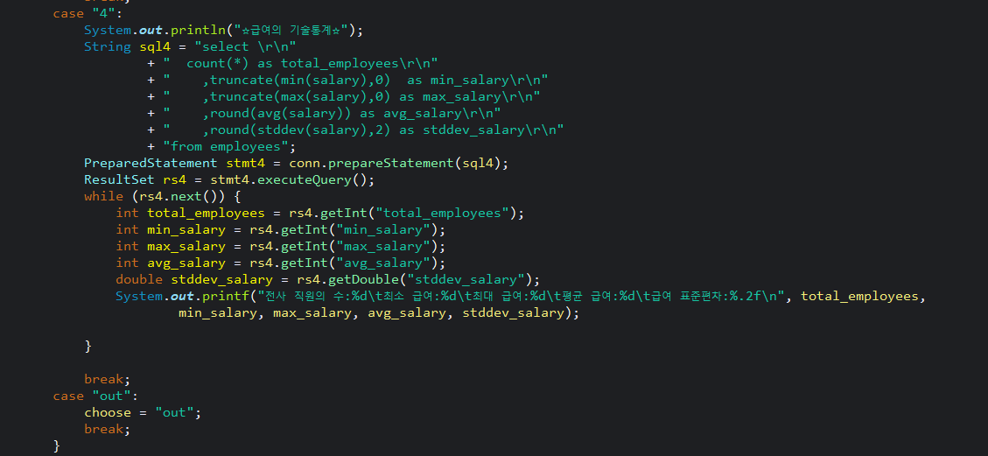
코드 품질 개선사항 적용
6번. 통계자료 출력
개방-폐쇄 원칙
SQL로직 변경 시, getHRstatistics()
자체를 수정해야 함
↓
case안의 기능을 각각 메서드화로 분리
↓
코드의 가독성, 재활용성 향상
+) 단일 책임이 생긴 메서드는
테스트가 쉬워짐
개선점4
객체 지향 설계 원칙
단일책임원칙
getHRstatistics()메서드는 UI처리, SQL 생성 및 실행, 결과 출력 - 모든 책임을 혼자 짊어짐
9/12

Slide 10
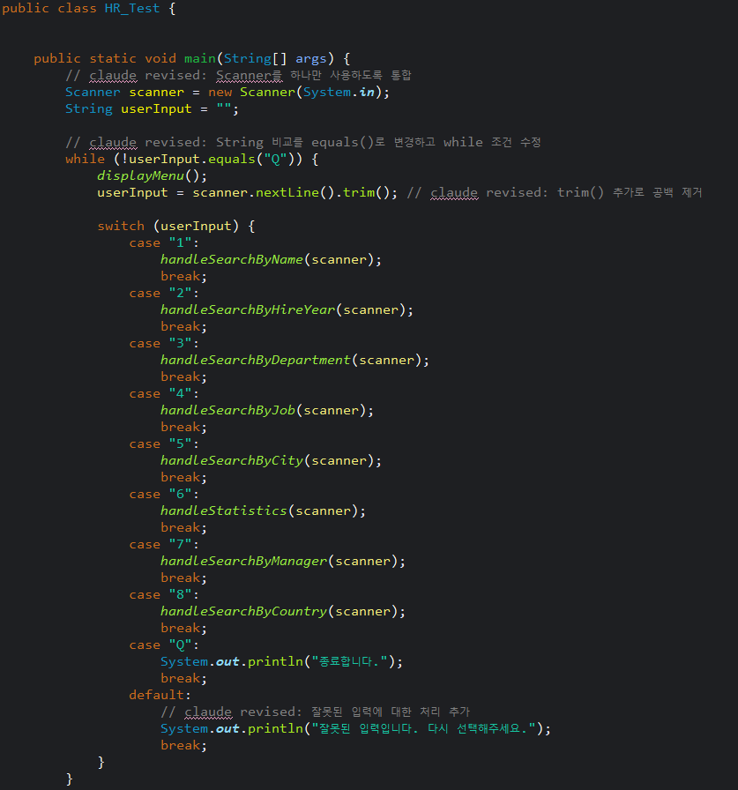
코드 품질 개선사항 적용
메인 메서드 실행 시 각 case 별 메서드 실행
1. → handelSearchByName
2. → handleSearchByHireYear
3. → handleSearchByDepartment
4. → handleSearchByJob
5. → handelSearchByCity
6. → handleStatistics
7. → handleSearchByManager
8. → handleSearchByCountry
Q. → 종료
10/12

Slide 11
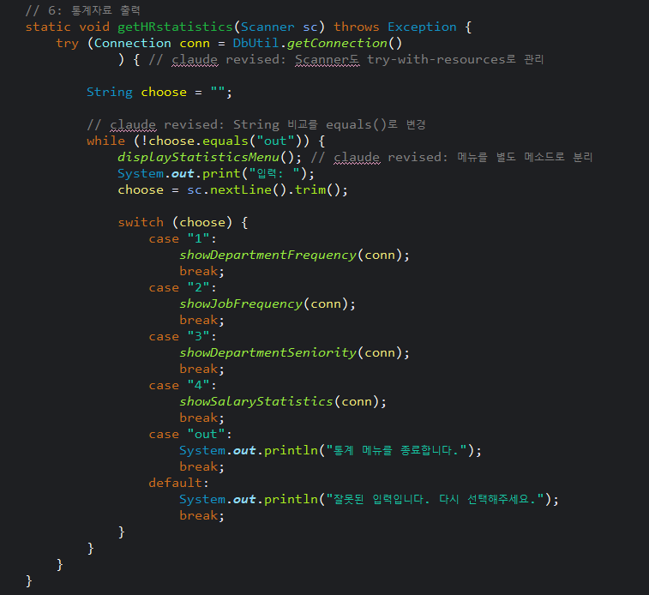
코드 품질 개선사항 적용
11/12

Slide 12
프로젝트 소감
이동민
이주형
정형민
이번 팀 프로젝트를 통해 효율적이고 가독성 높은 코드를 작성하는 방법에 대해 많은 것을 배울 수 있었습니다. 앞으로의 개발에도 큰 도움이 될 것 같습니다.
단기 프로젝트가 아닌 장기적인
프로젝트 관점에서 보았을 때 어떻게 코드를 작성해야 더 효율적으로
유지보수가 가능할지에 대해
생각해보게되었습니다.
MYSQL DB를 활용하여 간단한 프로젝트를 진행하였는데, 협업의 과정에서 GIT의 효율성을 깨달았다.
12/12

Slide 13

Q & A

Slide 14

감사합니다
정형민, 이주형, 이동민
Git : https://github.com/caramelpopcornKHU/JavaSQLProject/blob/master/src/main/java/HR_DB_Query/EmployeeDAO.java

